Slide 1
Update
COVID-19 Impfstoff-Entwicklung
und
Einführung der Impfung in Deutschland
17. August 2020
O. Wichmann, FG33
Notes:
1

Slide 2
Übersicht
Stand Entwicklung COVID19 Impfstoffe
  Übersicht
  Timelines
  Kommunikation
Konzept für die Einführung und Evaluation
einer COVID-19 Impfung in Deutschland
2

Slide 3
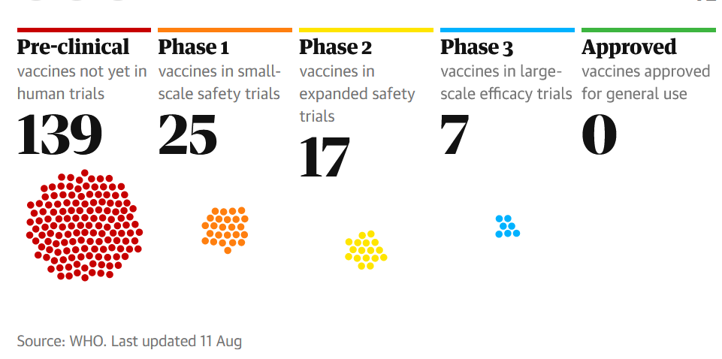
Überblick Impfstoffentwicklung COVID-19
Weltweit gibt es über 170 Projekte für die Entwicklung von COVID-19 Impfstoffen
Aktuell 26 Impfstoffe in der klinischen Entwicklung in Europa, USA, Asien / China, Aus
Individuelle Entwicklungsprogramme werden kontinuierlich adaptiert
Die meisten Impfstoffe werden global entwickelt
The Guardian 16.08.2020
3

Slide 4
Impfstoffe, die für eine zeitnahe Impfung in
Deutschland derzeit in Betracht kommen (Liste nach PEI)
Company | Vaccine type | No of doses | Timing / route | Phase of development | Submission MAA EU | Contract with EU
Oxford/ AstraZeneca | Vector-based ChAdOx1 | 1-2 | 0, 28d, im | Phase 3 (UK, BR, SA, IN) | Q4 2020 | Yes (400 Mio)
Moderna/ Lonza | mRNA | 2 | 0, 28d, im | Phase 3 USA
BioNTech/ Pfizer | mRNA | 2 | 0, 21d, im | Phase 3 USA, global | Q4 2020
Novavax | Recombinant, MatrixM | 2 | 0, 28d, im | Phase 1/2 Australia
J&J/Janssen | Vector-based Ad26 | 2 | 0, 56d, im | Phase 1/2 BE, USA | Q1/Q2 2021
SP/GSK | Recombinant, AF03/AS03 | 2 | 0, 28d, im | Phase 1/2 planned Q3 2020 | Q1/Q2 2021 | Yes (300 Mio)
Curevac | mRNA | 2 | 0, 28d, im | Phase 1 BE, DE
Notes:
Weitere Impfstoffentwicklungen wie z.B. DZIF/IDT oder MSD/Themis bzw. MSD/IAVI könnten zu einem späteren Zeitpunkt noch dazu kommen

Slide 5
Oxford/AstraZeneca - ChAdOx1 nCoV-19
Zwischenergebnisse der Phase 1/2 Studie in Erwachsenen publiziert (Folegatti et al. The Lancet, 2020)
                Kontrollierte Studie in 1.077 gesunden Erwachsenen (18-55 Jahre) in UK
Probanden 1:1 randomisiert, einmalig entweder ChAdOx1-SARS-CoV-2 (5x10¹⁰ viraler Partikel) oder MenACWY
Ergebnisse in Älteren noch nicht publiziert
  Möglicherweise geringere Immunogenität in Hochrisikogruppen
  (mit vgl.-baren Impfstoffen niedrigere Antikörpertiter berichtet, siehe
  Ad5-Covid-19 Impfstoff CanSino)
Zweimalige Impfung möglicherweise nötig
Noch keine Wirksamkeitsdaten aus laufenden Phase-2/3 Studie in UK verfügbar
Phase 3 Studien in Brasilien, Südafrika (HIV+) und Indien gestartet

Slide 6
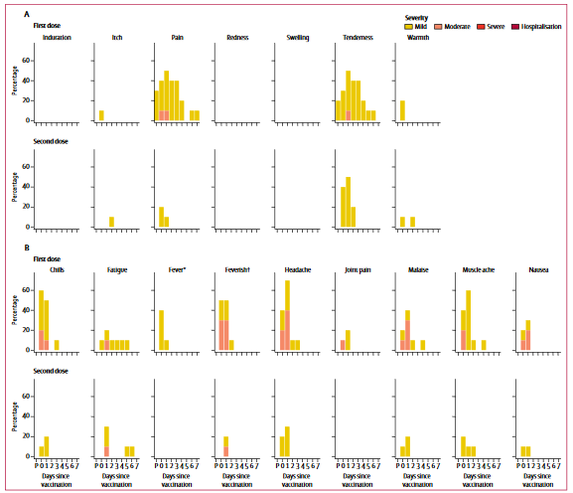
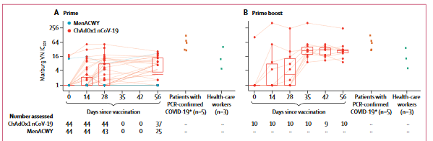
Safety & WT-NT Immunogenität
(Folegatti et al. The Lancet, 2020)

Slide 7
Moderna - mRNA mit Lipid Nanopartikel (LNP)
modifizierte mRNA, kodiert für ein modifiziertes Spikeprotein
Phase-1/2 Studien in gesunden Erwachsenen in USA seit Mitte März, Erweiterung auf Ältere inzwischen erfolgt
  45 Probanden, Alter 18-55 Jahre
  unterschiedliche Dosierungen (25µg, 100µg, 250µg)
  2 Dosen im Abstand von 28 Tagen intramuskulär
  (Jackson et al. NEJM 2020)
  Placebo-kontrollierte Phase 3-Studie in USA seit Ende Juli
  Ca. 30.000 Probanden ab 18 Jahren
  Dosierung 100µg mRNA-1273
  Primärer Endpunkt für die Wirksamkeit: Laborbestätigte COVID-19 Erkrankung ohne Hinweis auf eine Infektion vor Impfung (ab 7 Tage nach 2. Impfung bis zu einem Zeitraum von 2 Jahren)
  Primärer Endpunkt für die Sicherheit: vorab definierte lokale und systemische Nebenwirkungen jeweils 7 Tage nach der 1.+2. Impfung

Slide 8
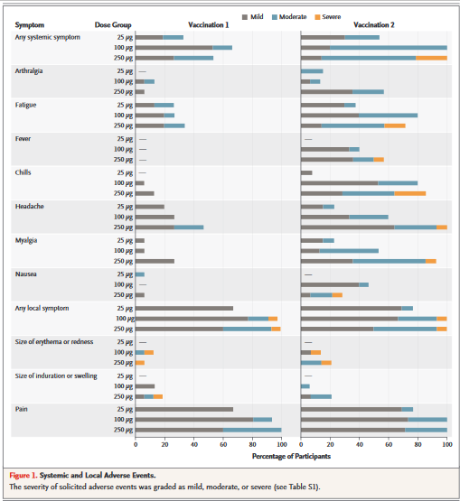
Moderna –mRNA-1273 - Nebenwirkungsprofil

Slide 9
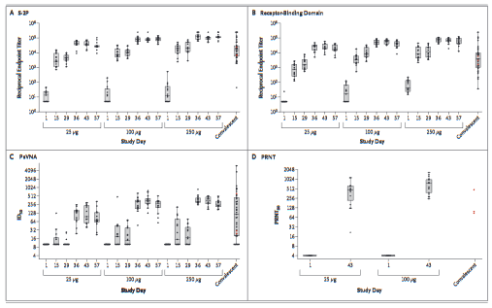
Moderna –mRNA-1273 - Immunogenität
Die Immunantwort ist dosisabhängig und steigt 7 Tage nach der 2. Impfung an.
GMTs nach zweimaliger Impfung sind höher als der GMT eines Panels aus 41 Rekonvaleszentenseren

Slide 10
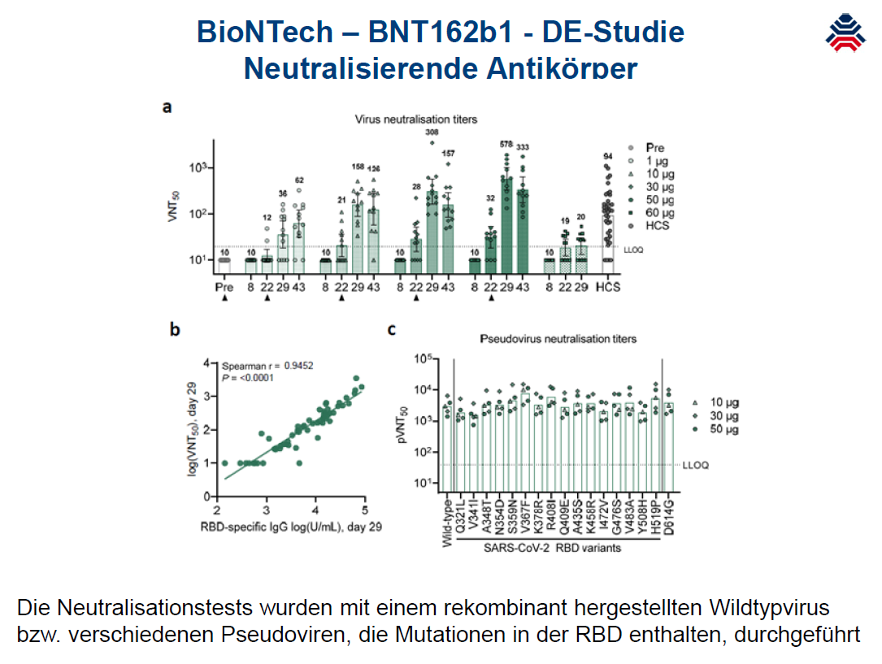

Slide 11
Novavax - NVX‑CoV2373, adjuvantiert
Rekombinant hergestelltes Spikeprotein – Nanopartikel
kombiniert mit Matrix-M: Saponin-basiertes Adjuvanz
Placebo-kontrollierten Phase-1/2 Studie
131 Erwachsene, Alter von 18-59 Jahren
Dosierungen 5µg bzw. 25µg, 2 Dosen im Abstand von 28 Tagen i.m.
Ergebnisse:
  NVX-CoV2373/Matrix-M1 was well tolerated
  robust immune responses (IgG and neutralization) four-fold higher than the mean observed in COVID-19 convalescent serum from participants with clinical symptoms requiring medical care
  induced CD4+ T-cell responses biased toward a Th1 phenotype.
  (Keech et al. medRxiv preprint, 6 Aug 2020)
  NVX‑CoV2373 immunization in cynomolgus macaques
  Vaccine induced sterile immunity that prevented viral replication in the upper and lower respiratory tracts
  There was no evidence of enhanced disease following challenge
(data submitted to an online preprint server)

Slide 12
Neutralizing Antibody Responses

Slide 13
Timelines & Offene Fragen
Bislang nur Daten aus Phase 1/2 Studien publiziert
-reaktogen und immunogen
-ob und wie gut die Impfstoffe wirken zeigt sich erst in Phase 3
Einreichung erster Phase 3 Daten zum „Rolling Review“ bei der EMA durch Oxford/Astra Zeneca sowie BioNTech/Pfizer im September/Oktober 2020 erwartet
  -Zulassung Ende des Jahres? (abhängig von pandemischer Situation?)
Mehrere Firmen haben bereits mit der Produktion von Impfstoffdosen oder Impfstoff-Komponenten begonnen
Initial keine Daten zu Kindern <18 Jahre
Weitere offene Fragen:
-Sterile Immunität? Nicht in Phase 3 Studien berücksichtigt, aber in Tiermodellen
-Enhanced Disease? Th1/2 Immunantwort in klinischen Studien
-Wirksamkeit in besonderen Risikogruppen?
-Dauer des Impfschutzes?
→ Postmarketing Evaluation

Slide 14
Von der Entwicklung bis zur Einführung
Klinische Entwicklungs-programme
Ph 1/2 Studien
Phase 3 Studien
Follow-up
Regulatorische Prüfung
Rapid scientific
advice
Rolling review
Acc. assessment
Post authorization
procedures
STIKO- Empfehlung
Empfehlung
Living Guideline
Implementierung
(Priorisierungsgruppen)
Prio 1
Prio 2
Prio 3
Post-Marketing Evaluation
Safety/effectiveness studies
14

Slide 15
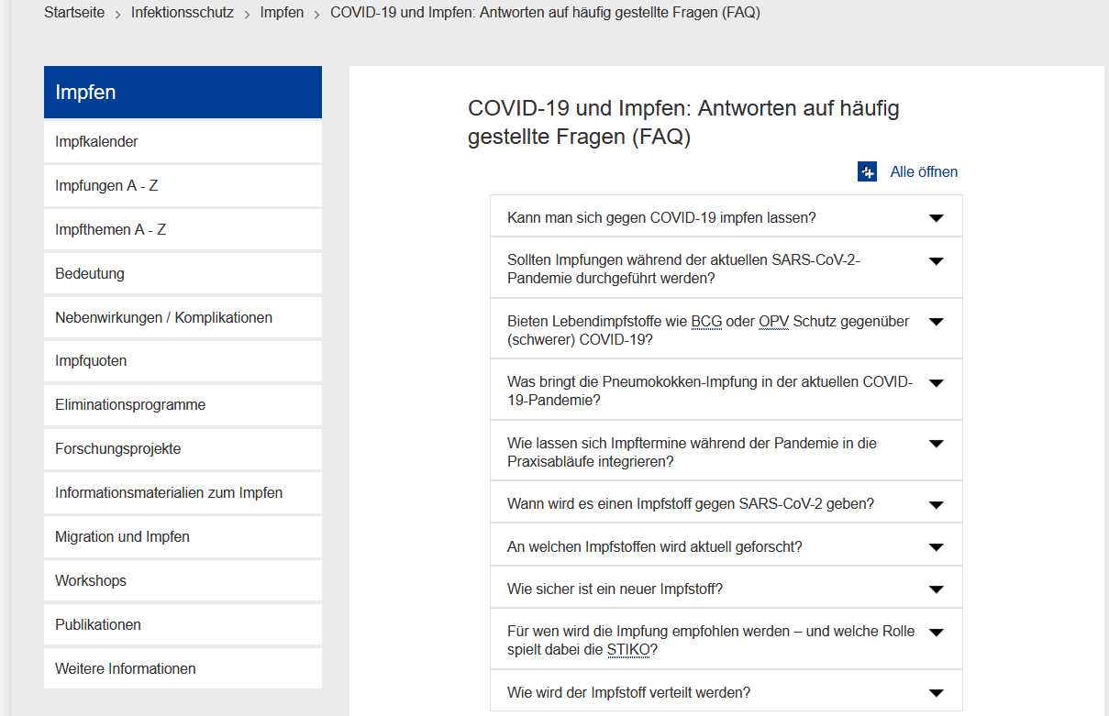
FAQs zu COVID & Impfen (Stand: 03.07.2020)

Slide 16
Konzept für die
Einführung und Evaluation einer Impfung gegen COVID-19 in Deutschland
Entwurf 4.0 vom 21.07.2020 gemeinsam entwickelt von RKI, PEI, BZgA

Slide 17
Aufbau des Konzept-Papiers
1. Zusammenfassung
2. Hintergrund
3. Stand und Ausblick zur Entwicklung von COVID-19 Impfstoffen
4. System für die Versorgung, Durchführung & Evaluation von Routine-Impfungen
5. STIKO-Impfempfehlung
6. Rationale für die Etablierung ergänzender Strukturen und gezielter Studien
7. Aspekte der Versorgung mit und Durchführung von Impfungen gegen COVID-19
8. Begleitkommunikation (BZgA, RKI, PEI)
9. Dokumentation von Impfungen und Impfquoten-Monitoring (RKI)
10. Impfeffektivität (RKI)
11. Impfstoff-Sicherheit (PEI)
Appendix A -Mögliche Zielgruppen einer COVID-19–Impfempfehlung & Impfstoffbedarf
Appendix B - Übersicht zu den vorgeschlagenen Systemen und Studien
Appendix C - Checkliste mit zu klärenden Fragen bzw. Handlungsbedarf

Slide 18
Optionen zur Verteilung/Durchführung
Routine-System (Option A)
Zentralisiertes System (Option B)
Beschaffung
Dezentral
Zentral
Verteilung
Großhändler
Apotheken
Beauftragter Dienstleister
(mit zentralem Zugriff/Steuerung)
Durchführung
Impfung
Niedergelassene Ärzteschaft
Betriebsmediziner
ÖGD subsidiär
Designierte Impfstellen
(besetzt durch KV oder ÖGD)
Lokale Impf-
Dokumentation
Dokumentation im Arztsystem
KV-Abrechnung Impfleistung
Elektronisches System zur lokalen Dokumentation und zentralen Übermittlung (z.B. DEMIS)
Impfquoten
Monitoring
-KV-Daten (3 Monate Verzug)
-Surveys (wöchentlich)
-Elektronisches System(real-time)
-Surveys (wöchentlich)

Slide 19
Systeme und Studien für die Evaluation einer COVID-19 Impfung in Deutschland
 | Erhebung in real-time bzw. zeitnah | Erhebung mittel- und langfrisitg
Inanspruchnahme & Impfquoten (RKI) | -Zentrale ektronische Erfassung (z.B. DEMIS Modul) -Wöchentliche Telefonsurveys | -KV Impfsurveillance -OKapII (Impfung in Krankenhäusern)
Kommunikation und Akzeptanz (BZgA, RKI) | -Kampagne Allgemeinbevölkerung -Kommunikation Fachöffentlichkeit -Surveys zur Impfakzeptanz
Impfeffektivität / Impact (RKI) | -IfSG Fall-Meldungen (Impfversagen) -Screening-Methode (benötigt Impfquoten) | -Krankenhaus-basierte Fall- Kontrollstudie (Effektivität, Dauer) -Ausbruchsuntersuchungen als Kohorten-Studien
Impfstoff-Sicherheit (PEI) | -Routinepharmakovigilanz mit observed vs. expected Analysen (benötigt Impfquoten) -Kohortenstudie mit Smartphone App | -Krankenhaus-basierte Fall-Kontrollstudie (ADE) -Auswertung von digitalen Gesundheitsdaten -Schwangeren-Register

Slide 20
Nächste Schritte
  Konzept zur Umsetzung der Impfung (Routinesystem vs. Impfstellen)
  Entscheidung BMG/Bundesländer steht aus
  Konzept zur Impfquoten-Erfassung
  Entscheidung BMG steht aus (Konzept KV/GKV)
  Verhandlungen mit Herstellern / Teilnahme EU Joint Procurement
  zu Impfstoffen laufen (BMG)
  zu Nadeln / Spritzen = Abfrage Bundesländer
  Austausch mit Bundesländern
  erster Termin Donnerstag diese Woche (AGI)
  Entwurf eines Impf-Konzepts durch Bremen (Vorsitzland)
20

